Slide 1

A.S.S.N.
Connaissances et attitudes
Connaître les règles de base liées à l’hygiène dans un établissement de bains.
D’après le BO n°30 du 23 juillet 2015 - Attestation Scolaire Savoir-Nager

Slide 2
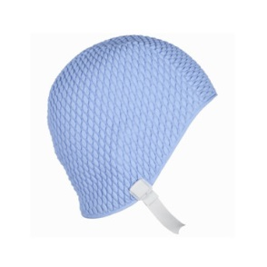


Connaître les règles de base liées à l’hygiène.
A la piscine, on doit porter certains équipements :
Un bonnet de bain
Pourquoi mettre un bonnet ?
Cela évite de laisser des cheveux dans l’eau et des parasites (poux).
Cela permet aussi d’avoir les cheveux plus au sec.

Slide 3
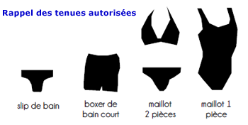
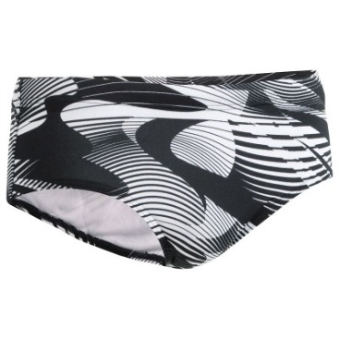
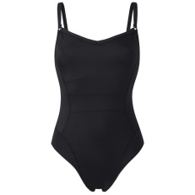

Connaître les règles de base liées à l’hygiène. (2)
A la piscine, on doit porter certains équipements :
Un maillot de bain autorisé
Décris les types de maillots de bain autorisés.
Pour les garçons, des maillots courts qui ne peuvent pas servir de short en dehors de la piscine.

Slide 4
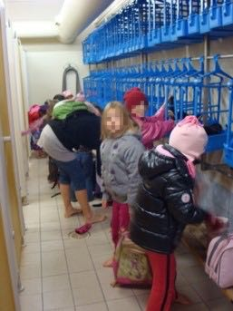
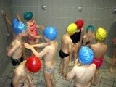
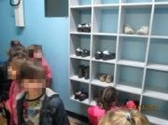
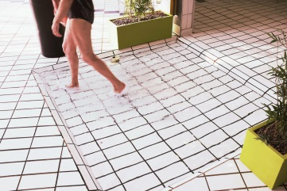
Connaître les règles de base liées à l’hygiène. (3)
On doit aussi respecter des étapes quand on arrive à la piscine pour se rendre au bord du bassin.
Décris chaque étape avant de se rendre au bord du bassin.
Enlever ses chaussures avant d’entrer dans les vestiaires, se changer dans les vestiaires, passer sous la douche, traverser le pédiluve en marchant.

Slide 5
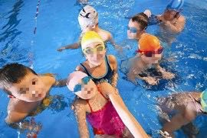
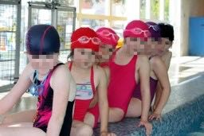
Connaître les règles de base liées à l’hygiène. (4)
Sur ces deux photos, est-ce que tous les élèves sont bien « équipés » ?
Oui, ils ont tous un bonnet et un maillot autorisé.
Non, 2 élèves n’ont pas de bonnet de bain. Leurs maillots de bain sont autorisés.

Slide 6

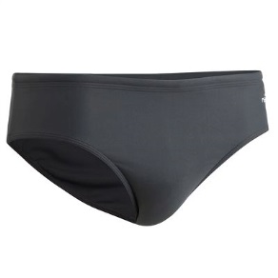
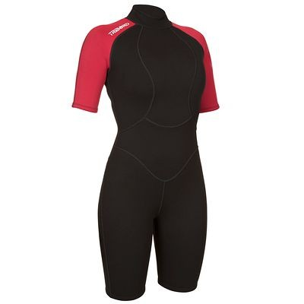
Connaître les règles de base liées à l’hygiène. (5)
Quels sont les maillots autorisés ?

Slide 7
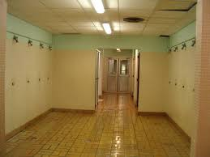
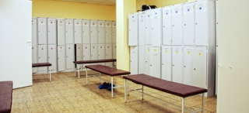
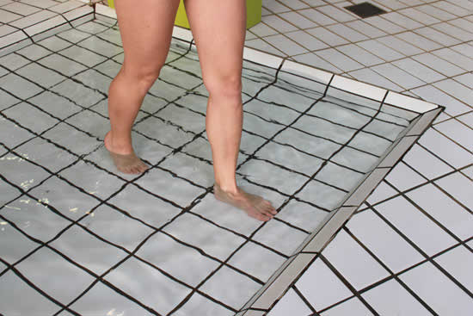
Connaître les règles de base liées à l’hygiène. (6)
Dis dans quel ordre il faudrait placer ces photos.
Explique ce qu’il faut faire à chaque étape.
3
1
2
Le pédiluve.
Les vestiaires.
Les douches.
Quelle étape manque-t-il ?
Déposer les chaussures à l’entrée.

Slide 8
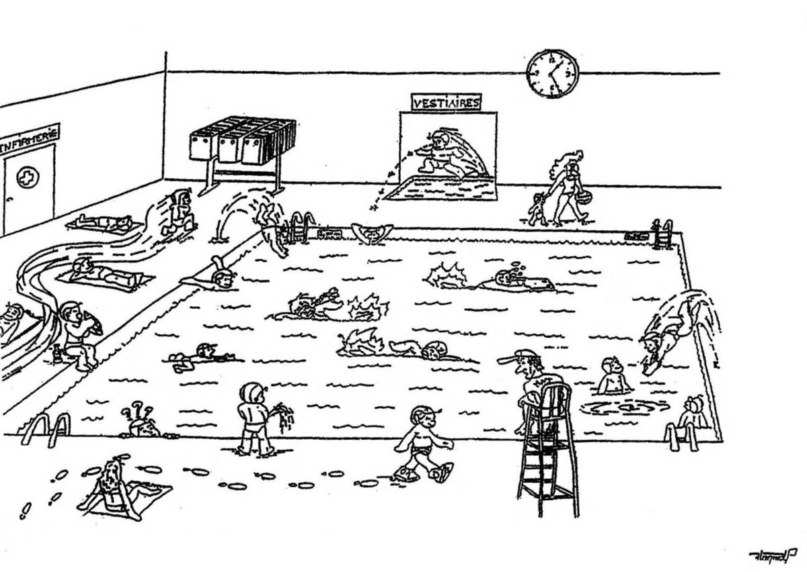
Connaître les règles de base liées à l’hygiène. (7)
On doit adopter certains comportements quand on est sur le bord du bassin ou dans l’eau : ne pas uriner, éviter de vomir, ne pas manger, ne pas marcher en chaussures, sortir de l’eau quand on est blessé.
Passer dans le pédiluve
Dans le dessin ci-contre, 4 règles d’hygiène ne sont pas respectées. Lesquelles ?

